Slide 1

17세기 에도 막부의 독도 영유권 확립
21702218 권대환

Slide 2
목차
유래
지리적 근거

Slide 3

1618년
오야 진키치(大谷 甚吉) 무라카와 이치베(村川 市兵衛)
전복 채취, 강치(바다사자) 포획, 수목 벌채

Slide 4
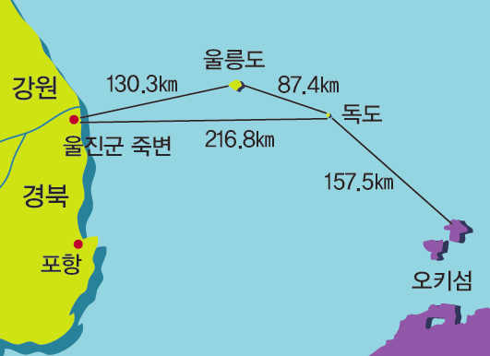

Slide 5
